Slide 1
Vjerojatnost i statistika
VJEŽBE – dio 2
(još uvijek ISHOD 1)

Slide 2





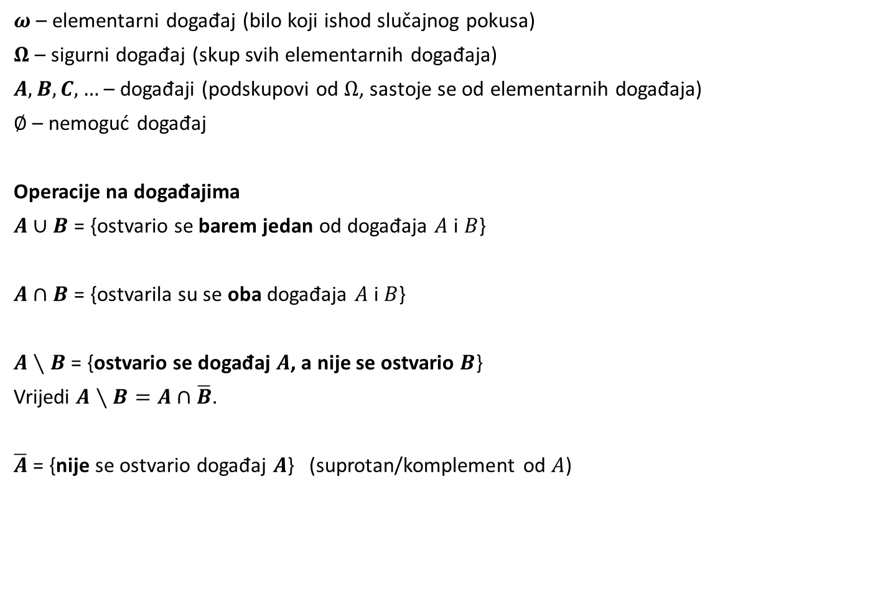



2. VJEROJATNOST
Događaji
$ω$ – elementarni događaj (bilo koji ishod slučajnog pokusa)
$Ω$ – sigurni događaj (skup svih elementarnih događaja)
$A, B, C,…$ – događaji (podskupovi od $Ω$, sastoje se od elementarnih događaja)
$∅$ – nemoguć događaj
Operacije na događajima
$A∪B$ = {ostvario se barem jedan od događaja $A$ i $B$}
$A∩B$ = {ostvarila su se oba događaja $A$ i $B$}
$A∖B$ = {ostvario se događaj $A$, a nije se ostvario $B$}
Vrijedi $A∖B=A∩\overline{B}$.
$\overline{A}$ = {nije se ostvario događaj $A$} (suprotan/komplement od $A$)
$$Ω$$
A
B
$$Ω$$
A
B
$$Ω$$
A
B
$$Ω$$
A
$$\overline{A}$$

Slide 3
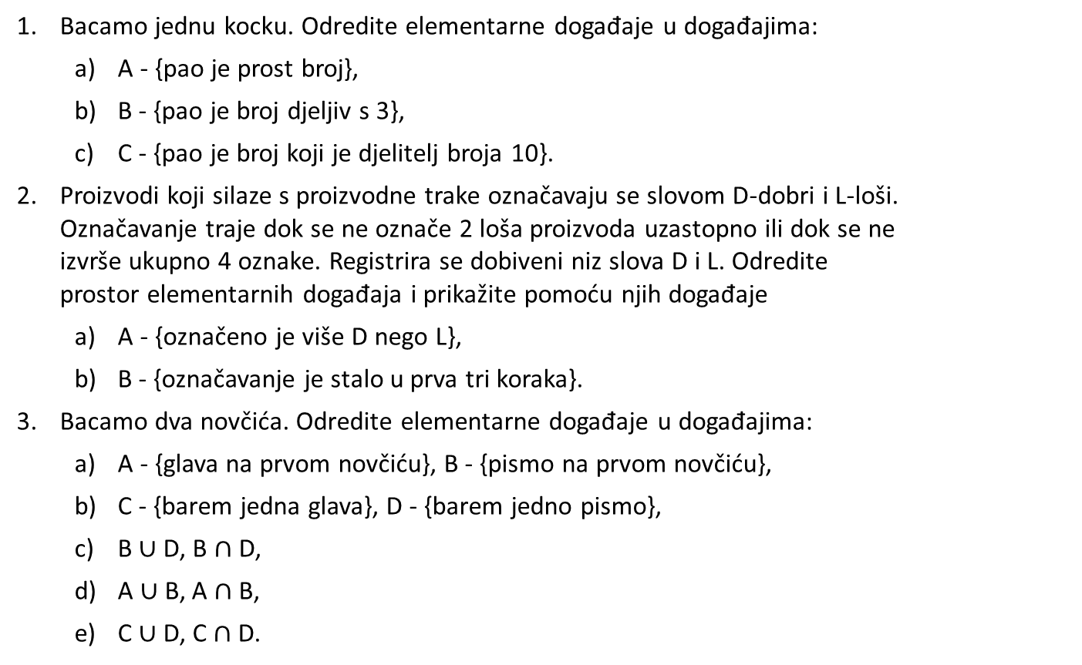
Bacamo jednu kocku. Odredite elementarne događaje u događajima:
  A - {pao je prost broj},
  B - {pao je broj djeljiv s 3},
  C - {pao je broj koji je djelitelj broja 10}.
Proizvodi koji silaze s proizvodne trake označavaju se slovom D-dobri i L-loši.
Označavanje traje dok se ne označe 2 loša proizvoda uzastopno ili dok se ne
izvrše ukupno 4 oznake. Registrira se dobiveni niz slova D i L. Odredite
prostor elementarnih događaja i prikažite pomoću njih događaje
  A - {označeno je više D nego L},
  B - {označavanje je stalo u prva tri koraka}.
Bacamo dva novčića. Odredite elementarne događaje u događajima:
  A - {glava na prvom novčiću}, B - {pismo na prvom novčiću},
  C - {barem jedna glava}, D - {barem jedno pismo},
  B $∪$ D, B $∩$ D,
  A $∪$ B, A $∩$ B,
  C $∪$ D, C $∩$ D.

Slide 4
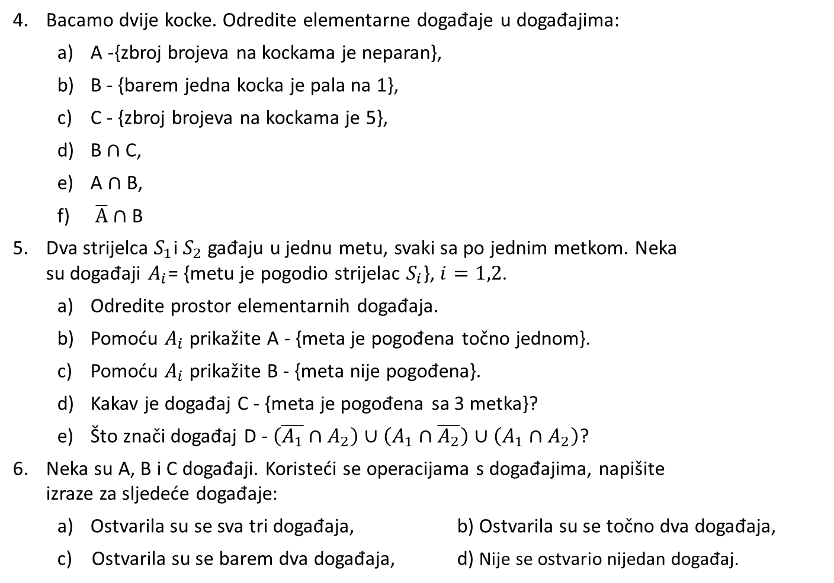
Bacamo dvije kocke. Odredite elementarne događaje u događajima:
  A -{zbroj brojeva na kockama je neparan},
  B - {barem jedna kocka je pala na 1},
  C - {zbroj brojeva na kockama je 5},
  B $∩$ C,
  A $∩$ B,
  $\overline{A}∩$ B
Dva strijelca $S_{1}$i $S_{2}$ gađaju u jednu metu, svaki sa po jednim metkom. Neka
su događaji $A_{i}$= {metu je pogodio strijelac $S_{i}$}, $i=1,2$.
  Odredite prostor elementarnih događaja.
  Pomoću $A_{i}$ prikažite A - {meta je pogođena točno jednom}.
  Pomoću $A_{i}$ prikažite B - {meta nije pogođena}.
  Kakav je događaj C - {meta je pogođena sa 3 metka}?
  Što znači događaj D - $\left(\overline{A_{1}}∩A_{2}\right)∪\left(A_{1}∩\overline{A_{2}}\right)∪\left(A_{1}∩A_{2}\right)$?
Neka su A, B i C događaji. Koristeći se operacijama s događajima, napišite
izraze za sljedeće događaje:
  Ostvarila su se sva tri događaja, b) Ostvarila su se točno dva događaja,
  c) Ostvarila su se barem dva događaja, d) Nije se ostvario nijedan događaj.

Slide 5
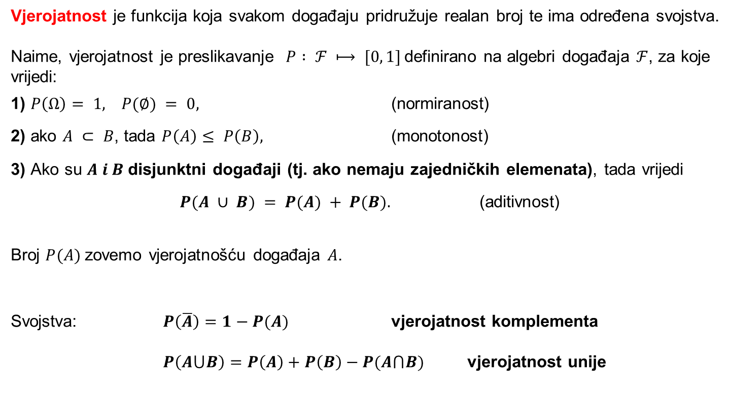
Vjerojatnost
Vjerojatnost je funkcija koja svakom događaju pridružuje realan broj te ima određena svojstva.
Naime, vjerojatnost je preslikavanje $P : ℱ ⟼ [0, 1]$definirano na algebri događaja $ℱ$, za koje vrijedi:
1) $P\left(Ω\right)= 1, P(∅) = 0,$ (normiranost)
2) ako $A ⊂ B$, tada $P\left(A\right)≤ P\left(B\right),$ (monotonost)
3) Ako su $A i B$disjunktni događaji (tj. ako nemaju zajedničkih elemenata), tada vrijedi
$P(A ∪ B) = P(A) + P(B).$ (aditivnost)
Broj $P(A)$ zovemo vjerojatnošću događaja $A$.
Svojstva: $P\left(\overline{A}\right)=1−P(A)$ vjerojatnost komplementa
$P\left(A⋃B\right)=P\left(A\right)+P\left(B\right)−P(A⋂B)$ vjerojatnost unije

Slide 6
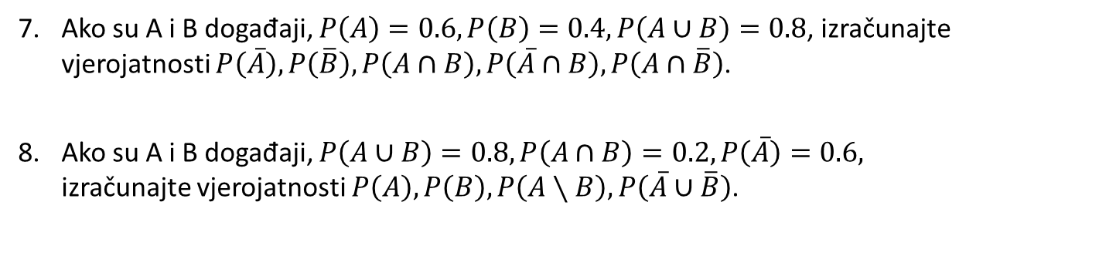
Ako su A i B događaji, $P\left(A\right)=0.6, P\left(B\right)=0.4, P\left(A∪B\right)=0.8$, izračunajte
vjerojatnosti $P\left(\overline{A}\right), P\left(\overline{B}\right),P\left(A∩B\right), P\left(\overline{A}∩B\right),P\left(A∩\overline{B}\right)$.
Ako su A i B događaji, $P\left(A∪B\right)=0.8,P\left(A∩B\right)=0.2,P\left(\overline{A}\right)=0.6,$
izračunajte vjerojatnosti $P\left(A\right),P\left(B\right),P\left(A∖B\right),P\left(\overline{A}∪\overline{B}\right)$.

Slide 7
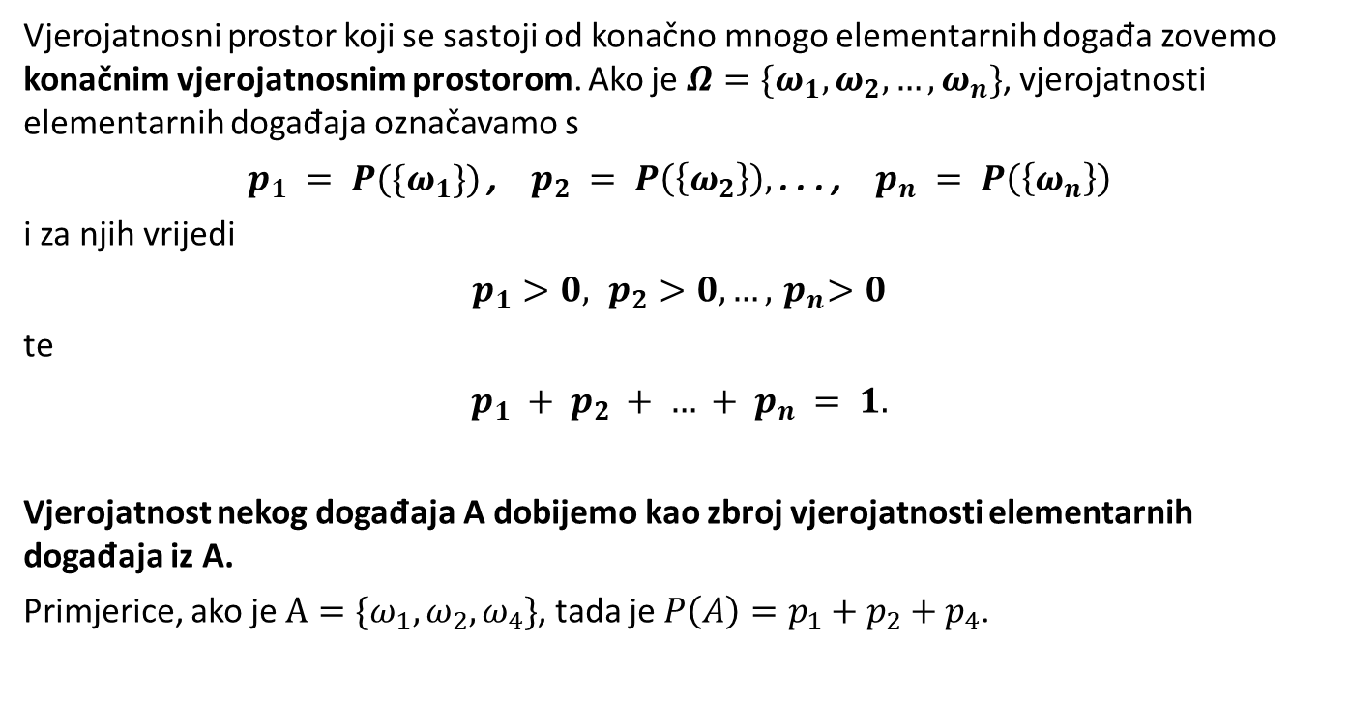
Vjerojatnosni prostor koji se sastoji od konačno mnogo elementarnih događa zovemo konačnim vjerojatnosnim prostorom. Ako je $Ω=\{ω_{1},ω_{2},…,ω_{n}\}$, vjerojatnosti elementarnih događaja označavamo s
$p_{1} = P(\{ω_{1}\})$, $p_{2} = P\left(\left\{ω_{2}\right\}\right),$. . . , $p_{n} = P\left(\left\{ω_{n}\right\}\right)$
i za njih vrijedi
$$p_{1}>0, { p}_{2} >0, …, { p}_{n}>0$$
te
$$p_{1} + p_{2} + … + p_{n} = 1.$$
Vjerojatnost nekog događaja A dobijemo kao zbroj vjerojatnosti elementarnih događaja iz A.
Primjerice, ako je $A=\{ω_{1},ω_{2},ω_{4}\}$, tada je $P\left(A\right)=p_{1}+p_{2}+p_{4}$.

Slide 8
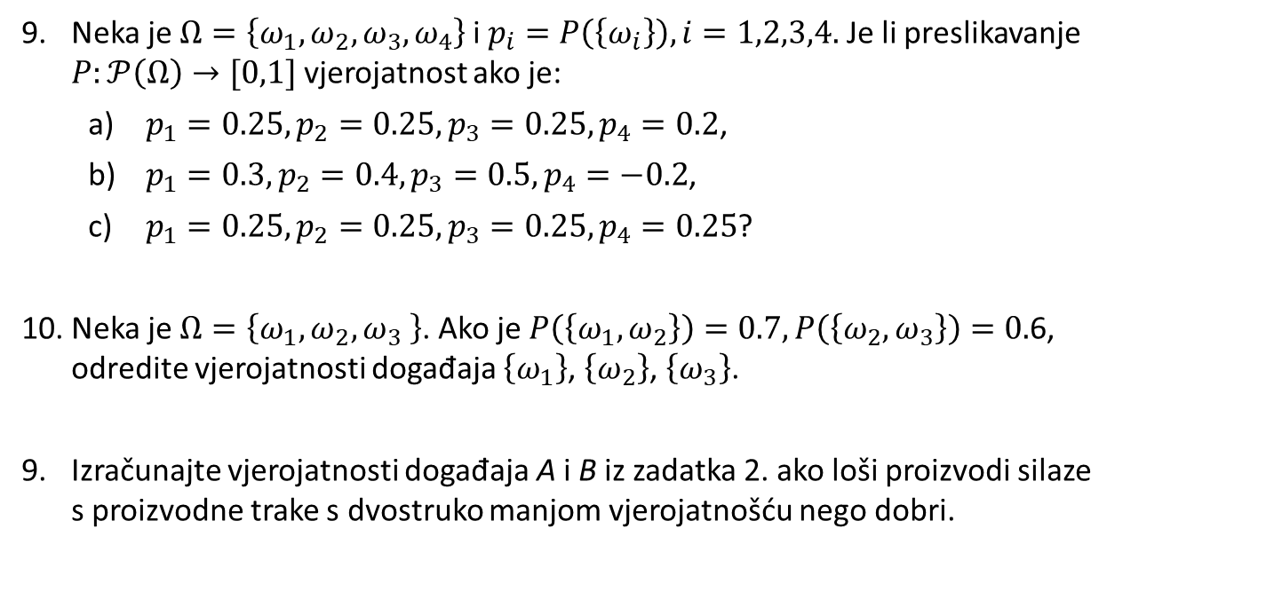
Neka je $Ω=\left\{ω_{1},ω_{2},ω_{3},ω_{4}\right\}$ i $p_{i}=P\left(\left\{ω_{i}\right\}\right), i=1,2,3,4.$ Je li preslikavanje
$P:𝒫\left(Ω\right)→[0,1]$ vjerojatnost ako je:
  $p_{1}=0.25,p_{2}=0.25,p_{3}=0.25,p_{4}=0.2$,
  $p_{1}=0.3,p_{2}=0.4,p_{3}=0.5,p_{4}=−0.2$,
  $p_{1}=0.25,p_{2}=0.25,p_{3}=0.25,p_{4}=0.25$?
Neka je $Ω=\left\{ω_{1},ω_{2},ω_{3} \right\}$. Ako je $P\left(\left\{ω_{1},ω_{2}\right\}\right)=0.7, P\left(\left\{ω_{2},ω_{3}\right\}\right)=0.$6,
odredite vjerojatnosti događaja $\left\{ω_{1}\right\}$, $\left\{ω_{2}\right\}$, $\left\{ω_{3}\right\}$.
Izračunajte vjerojatnosti događaja A i B iz zadatka 2. ako loši proizvodi silaze
s proizvodne trake s dvostruko manjom vjerojatnošću nego dobri.

Slide 9
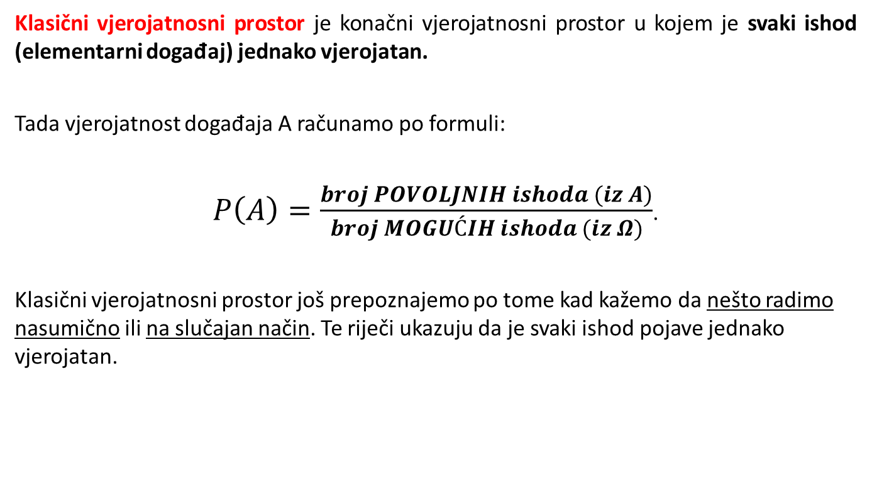
Klasični vjerojatnosni prostor
Klasični vjerojatnosni prostor je konačni vjerojatnosni prostor u kojem je svaki ishod (elementarni događaj) jednako vjerojatan.
Tada vjerojatnost događaja A računamo po formuli:
$P\left(A\right)=\frac{broj POVOLJNIH ishoda (iz A)}{broj MOGUĆIH ishoda (iz Ω)}$.
Klasični vjerojatnosni prostor još prepoznajemo po tome kad kažemo da nešto radimo nasumično ili na slučajan način. Te riječi ukazuju da je svaki ishod pojave jednako vjerojatan.

Slide 10
Kolika je vjerojatnost da je slučajno odabrani broj od 1 do 12 djelitelj
broja 12?
Znamenke 1, 2, …, 9 zapisane su u slučajnom poretku. Izračunaj vjerojatnost
da se znamenka 2 pojavi neposredno nakon znamenke 1.
Bacamo dvije simetrične kocke. Kolika je vjerojatnost događaja:
  A – {zbroj brojeva na kockama je 7 ili 11},
  B – {pala je barem jedna šestica},
  C – {produkt brojeva na kockama je neparan},
  D – {jedan broj na kocki dijeli drugi}?
Simetrični novčić se baca 4 puta. Kolika je vjerojatnost događaja:
  A – {pojavilo se točno jedno pismo},
  B – {u drugom bacanju pojavilo se pismo},
  C – {pojavilo se barem jedno pismo},
  D – {pismo se pojavilo barem dva puta}?
6 bijelih, 4 crne i 2 plave kuglice redaju se na sreću. Kolika je vjerojatnost
da će prve dvije biti bijele?

Slide 11
U kutiji imamo 6 žutih i 4 modre kuglice. Ako slučajno izvučemo dvije kuglice,
kolika je vjerojatnost sljedećih događaja:
  A – {obje kuglice su žute},
  B – {kuglice su različitih boja},
  C – {kuglice su iste boje}?
Iz snopa od 52 karte izvlače se dvije. Kolika je vjerojatnost da će među njima
biti:
  Dvije pik karte,
  Jedna pik i jedna herc karta,
  Dva asa,
  Najviše jedan as?
Kolika je vjerojatnost da se u igri LOTO 6 od 45 u jednoj kombinaciji postigne
dobitak od 6, 5, 4 ili 3 pogotka?
U šest kutija na slučajan način se raspoređuju 4 kuglice. Kolika je vjerojatnost
da će u prve četiri kutije biti točno po jedna kuglica?
Netko je zaboravio tri posljednje znamenke telefonskog broja i sjeća se samo
da su sve tri različite, a posljednja paran broj. Kolika je vjerojatnost da će
slučajnim izborom pogoditi pravi broj?

Slide 12
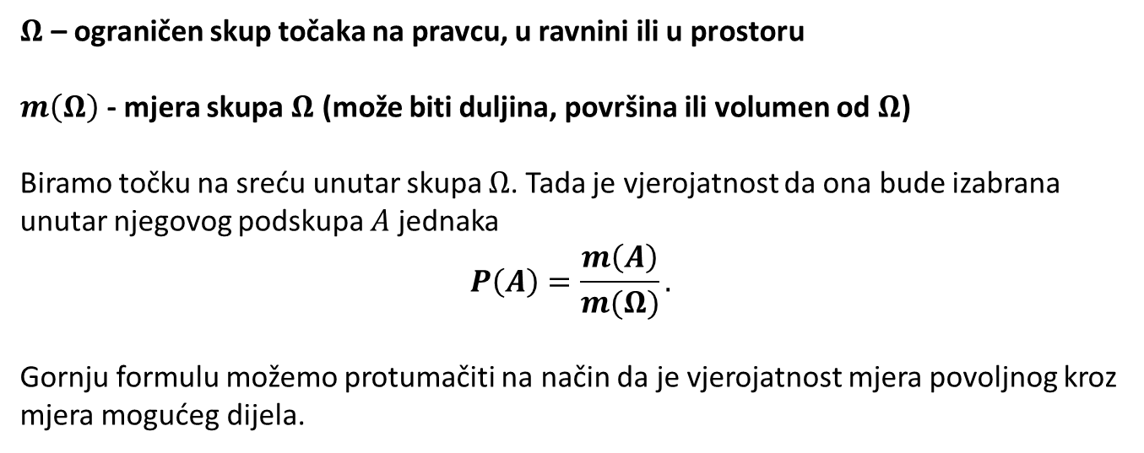
Geometrijska vjerojatnost
$Ω$ – ograničen skup točaka na pravcu, u ravnini ili u prostoru
$m\left(Ω\right)$ - mjera skupa $Ω$ (može biti duljina, površina ili volumen od $Ω$)
Biramo točku na sreću unutar skupa $Ω$. Tada je vjerojatnost da ona bude izabrana unutar njegovog podskupa $A$ jednaka
$$P\left(A\right)=\frac{m\left(A\right)}{m(Ω)}.$$
Gornju formulu možemo protumačiti na način da je vjerojatnost mjera povoljnog kroz mjera mogućeg dijela.

Slide 13
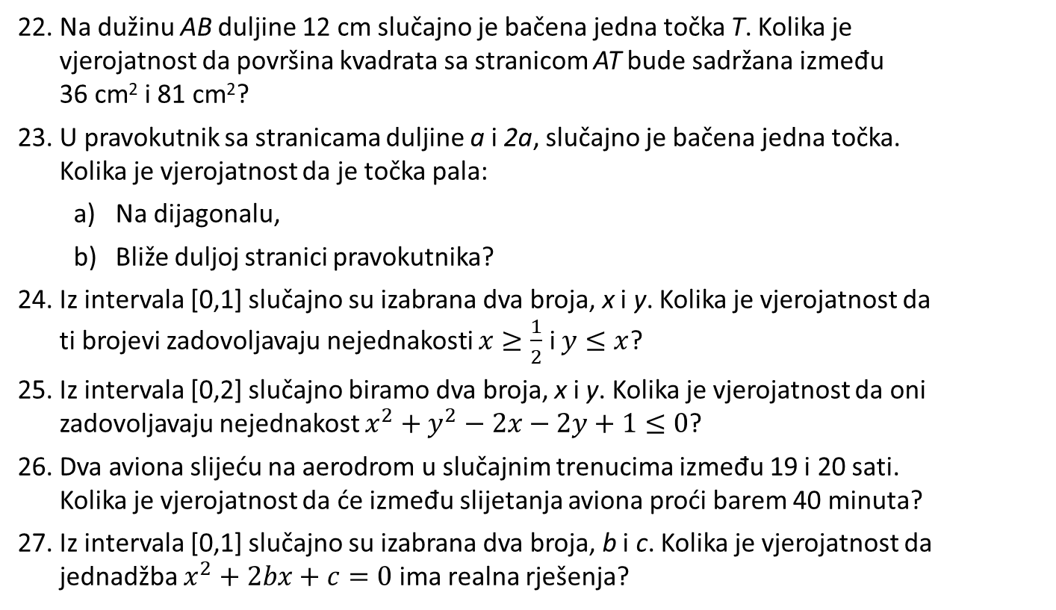
Na dužinu AB duljine 12 cm slučajno je bačena jedna točka T. Kolika je
vjerojatnost da površina kvadrata sa stranicom AT bude sadržana između
36 cm² i 81 cm²?
U pravokutnik sa stranicama duljine a i 2a, slučajno je bačena jedna točka.
Kolika je vjerojatnost da je točka pala:
  Na dijagonalu,
  Bliže duljoj stranici pravokutnika?
Iz intervala [0,1] slučajno su izabrana dva broja, x i y. Kolika je vjerojatnost da
ti brojevi zadovoljavaju nejednakosti $x≥\frac{1}{2}$ i $y≤x$?
Iz intervala [0,2] slučajno biramo dva broja, x i y. Kolika je vjerojatnost da oni
zadovoljavaju nejednakost $x^{2}+y^{2}−2x−2y+1≤0$?
Dva aviona slijeću na aerodrom u slučajnim trenucima između 19 i 20 sati.
Kolika je vjerojatnost da će između slijetanja aviona proći barem 40 minuta?
Iz intervala [0,1] slučajno su izabrana dva broja, b i c. Kolika je vjerojatnost da
jednadžba $x^{2}+2bx+c=0$ ima realna rješenja?

Slide 14
Zadaci za vježbu
U kutiji imamo dvije kuglice, crnu i bijelu. Izvučemo jednu kuglicu i vratimo je
natrag u kutiju, pa ponovno izvučemo kuglicu. Odredite prostor elementarnih
događaja.
Iz kutije, u kojoj imamo dvije jednake bijele i jednu crnu kuglicu, izvlačimo dva
puta za redom po jednu kuglicu ne vračajući ih natrag u kutiju. Odredite
prostor elementarnih događaja.
Pero, Jura i Đurđa bacaju redom novčić. Pobjednik je onaj kome prvo padne
pismo. Odredite prostor elementarnih događaja i prikažite pomoću njih
sljedeće događaje:
  A – {Đurđa je pobijedila},
  B – {nitko nije pobijedio},
  C – {Pero ili Jura su pobijedili}.
Novčić bacamo dok se dva puta zaredom ne pojavit isti znak, a najviše pet
puta. Odredite prostor elementarnih događaja i prikažite pomoću njih
sljedeće događaje:
  A – {pokus je završen u trećem bacanju},
  B – {pokus je završen u prva tri bacanja}.

Slide 15
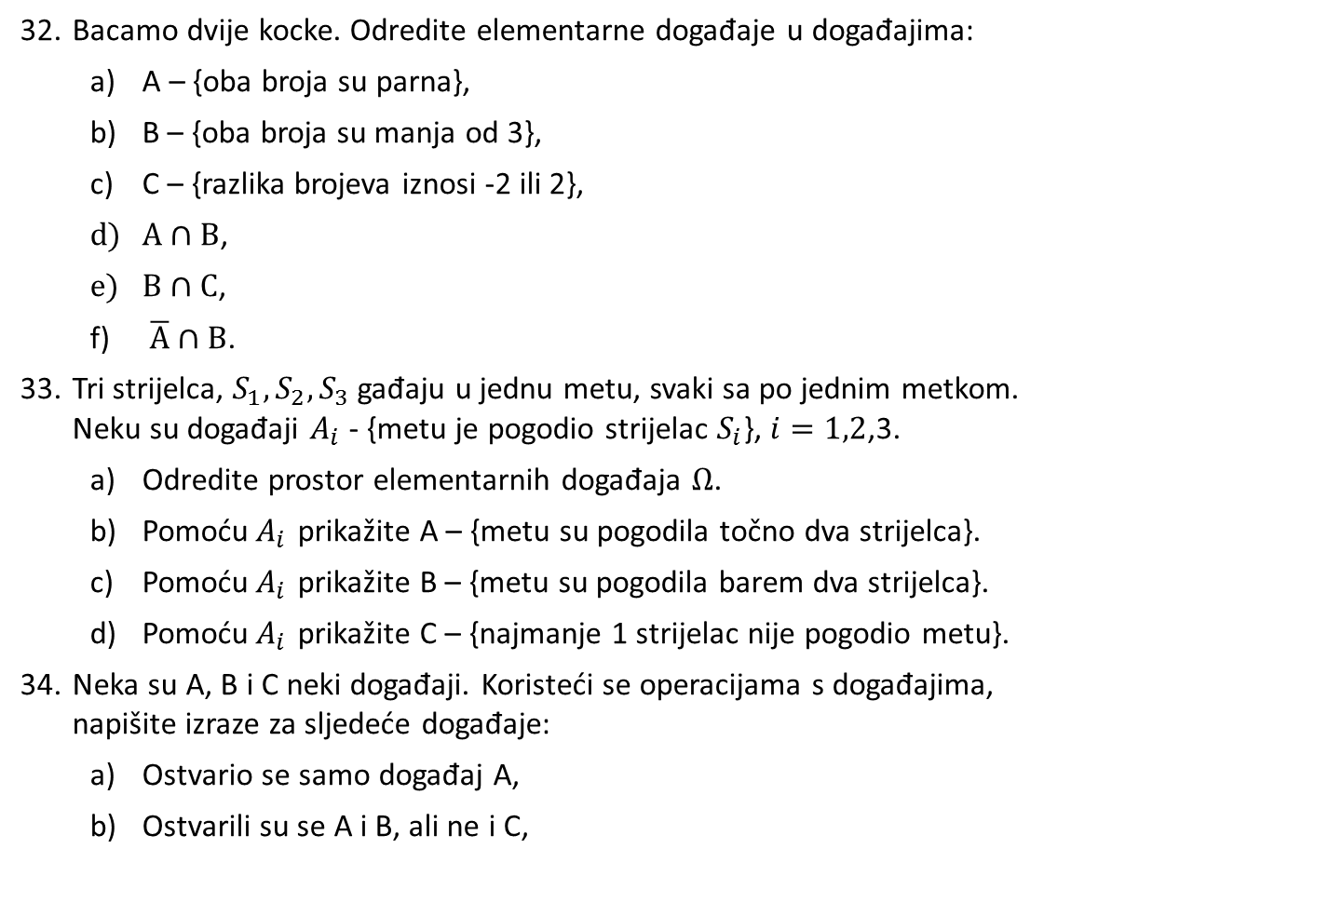
Bacamo dvije kocke. Odredite elementarne događaje u događajima:
  A – {oba broja su parna},
  B – {oba broja su manja od 3},
  C – {razlika brojeva iznosi -2 ili 2},
  $A∩B$,
  $B∩C$,
  $\overline{A}∩B$.
Tri strijelca, $S_{1}, S_{2}, S_{3}$ gađaju u jednu metu, svaki sa po jednim metkom.
Neku su događaji $A_{i}$ - {metu je pogodio strijelac $S_{i}$}, $i=1,2$,3.
  Odredite prostor elementarnih događaja $Ω$.
  Pomoću$A_{i}$ prikažite A – {metu su pogodila točno dva strijelca}.
  Pomoću$A_{i}$ prikažite B – {metu su pogodila barem dva strijelca}.
  Pomoću$A_{i}$ prikažite C – {najmanje 1 strijelac nije pogodio metu}.
Neka su A, B i C neki događaji. Koristeći se operacijama s događajima,
napišite izraze za sljedeće događaje:
  Ostvario se samo događaj A,
  Ostvarili su se A i B, ali ne i C,

Slide 16
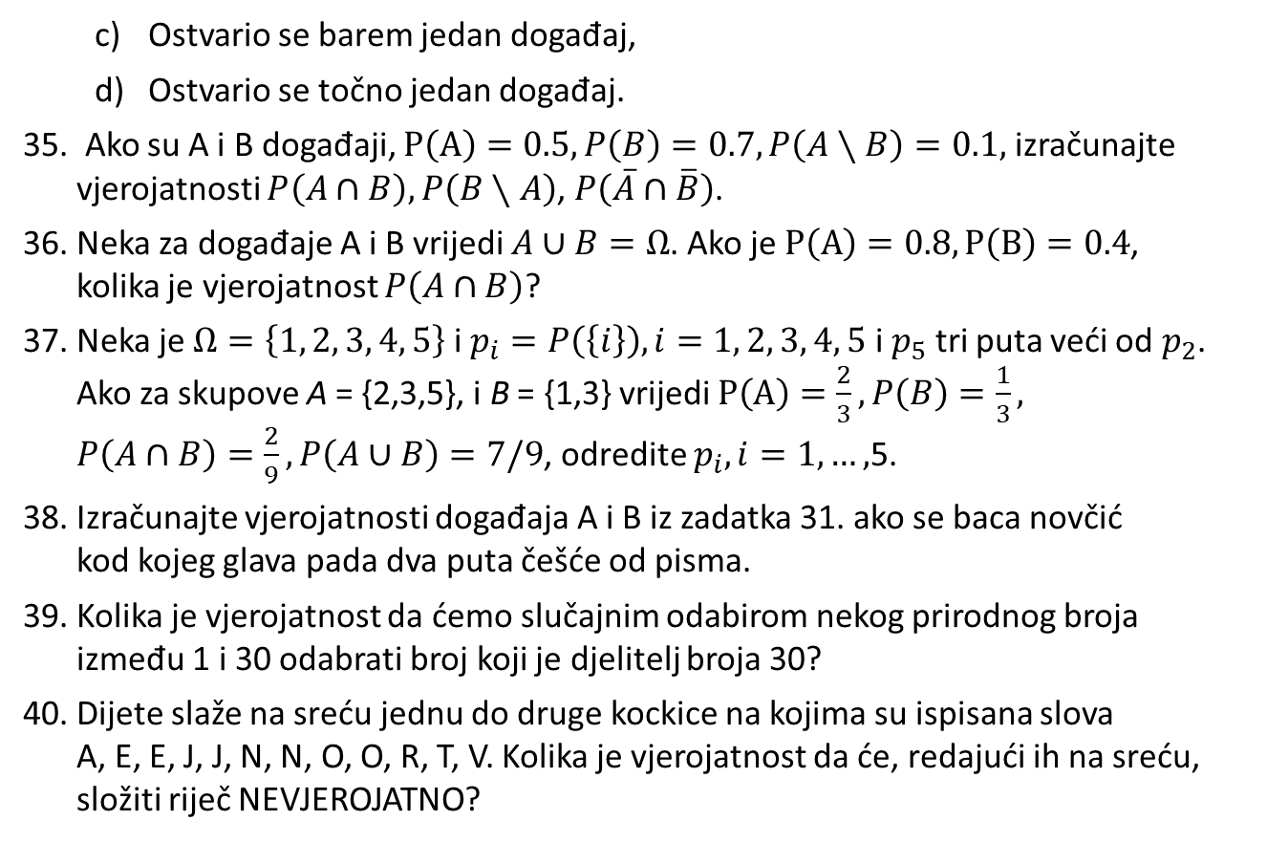
  Ostvario se barem jedan događaj,
  Ostvario se točno jedan događaj.
Ako su A i B događaji, $P\left(A\right)=0.5, P\left(B\right)=0.7, P\left(A∖B\right)=0.1,$ izračunajte
vjerojatnosti $P\left(A∩B\right), P\left(B∖A\right)$, $P\left(\overline{A}∩\overline{B}\right)$.
Neka za događaje A i B vrijedi $A∪B=Ω$. Ako je $P\left(A\right)=0.8, P\left(B\right)=0.4$,
kolika je vjerojatnost $P\left(A∩B\right)$?
Neka je $Ω=\left\{1, 2, 3, 4, 5\right\}$ i $p_{i}=P\left(\left\{i\right\}\right), i=1, 2, 3, 4, 5$ i $p_{5}$ tri puta veći od $p_{2}$.
Ako za skupove A = {2,3,5}, i B = {1,3} vrijedi $P\left(A\right)=\frac{2}{3}, P\left(B\right)=\frac{1}{3},$
$P\left(A∩B\right)=\frac{2}{9},P\left(A∪B\right)=7/9$, odredite $p_{i}, i=1,…,$5.
Izračunajte vjerojatnosti događaja A i B iz zadatka 31. ako se baca novčić
kod kojeg glava pada dva puta češće od pisma.
Kolika je vjerojatnost da ćemo slučajnim odabirom nekog prirodnog broja
između 1 i 30 odabrati broj koji je djelitelj broja 30?
Dijete slaže na sreću jednu do druge kockice na kojima su ispisana slova
A, E, E, J, J, N, N, O, O, R, T, V. Kolika je vjerojatnost da će, redajući ih na sreću,
složiti riječ NEVJEROJATNO?

Slide 17
Kolika je vjerojatnost da se pri bacanju dviju simetričnih kocki pojavi:
  Zbroj 8,
  Barem jedna četvorka,
  Zbroj veći od 9,
  Barem jedan broj djeljiv s 2 ili s 3?
Slučajni pokus se sastoji od bacanja simetrične kocke i simetričnog novčića.
Odredite vjerojatnost sljedećih događaja:
  A – {novčić pokazuje pismo, a kocka paran broj},
  B – {na kocki je prost broj},
  C – {novčić pokazuje pismo}.
Ako se zna da je od 100 žarulja 5 neispravnih, kolika je vjerojatnost da će od
tri slučajno odabrane žarulje sve tri biti ispravne?
U kutiji imamo 7 bijelih i 3 crne kuglice. Izvlačimo odjednom 2 kuglice. Koja je
najnevjerojatnija kombinacija izvučenih boja?
Od 100 zlatnika dva su lažna. Kolika je vjerojatnost da će slučajnim izborom
98 zlatnika biti uzeta i dva lažna?

Slide 18
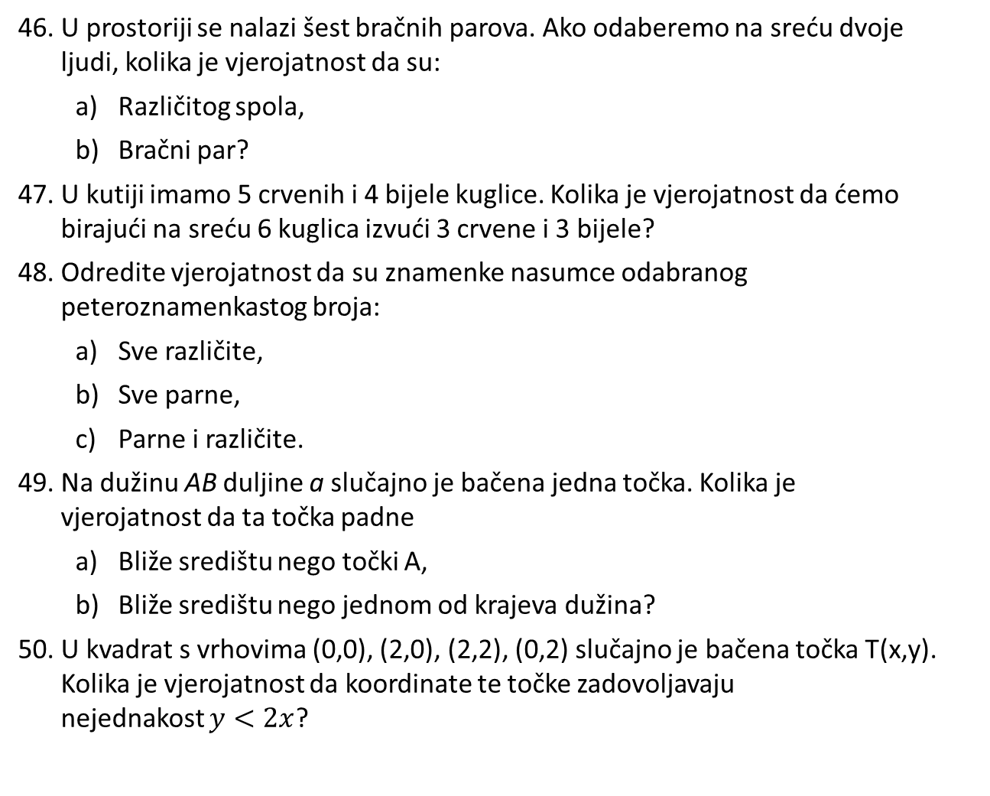
U prostoriji se nalazi šest bračnih parova. Ako odaberemo na sreću dvoje
ljudi, kolika je vjerojatnost da su:
  Različitog spola,
  Bračni par?
U kutiji imamo 5 crvenih i 4 bijele kuglice. Kolika je vjerojatnost da ćemo
birajući na sreću 6 kuglica izvući 3 crvene i 3 bijele?
Odredite vjerojatnost da su znamenke nasumce odabranog
peteroznamenkastog broja:
  Sve različite,
  Sve parne,
  Parne i različite.
Na dužinu AB duljine a slučajno je bačena jedna točka. Kolika je
vjerojatnost da ta točka padne
  Bliže središtu nego točki A,
  Bliže središtu nego jednom od krajeva dužina?
U kvadrat s vrhovima (0,0), (2,0), (2,2), (0,2) slučajno je bačena točka T(x,y).
Kolika je vjerojatnost da koordinate te točke zadovoljavaju
nejednakost $y<2x$?

Slide 19
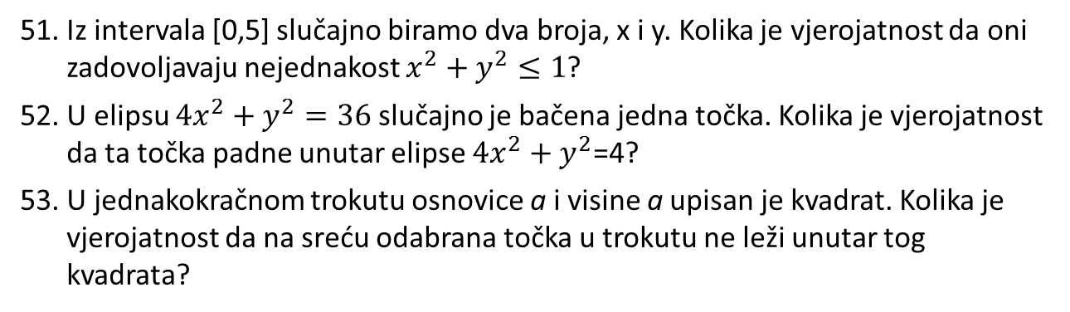
Iz intervala [0,5] slučajno biramo dva broja, x i y. Kolika je vjerojatnost da oni
zadovoljavaju nejednakost $x^{2}+y^{2}≤1$?
U elipsu $4x^{2}+y^{2}=36$ slučajno je bačena jedna točka. Kolika je vjerojatnost
da ta točka padne unutar elipse ${4x}^{2}+y^{2}$=4?
U jednakokračnom trokutu osnovice a i visine a upisan je kvadrat. Kolika je
vjerojatnost da na sreću odabrana točka u trokutu ne leži unutar tog
kvadrata?

Slide 20
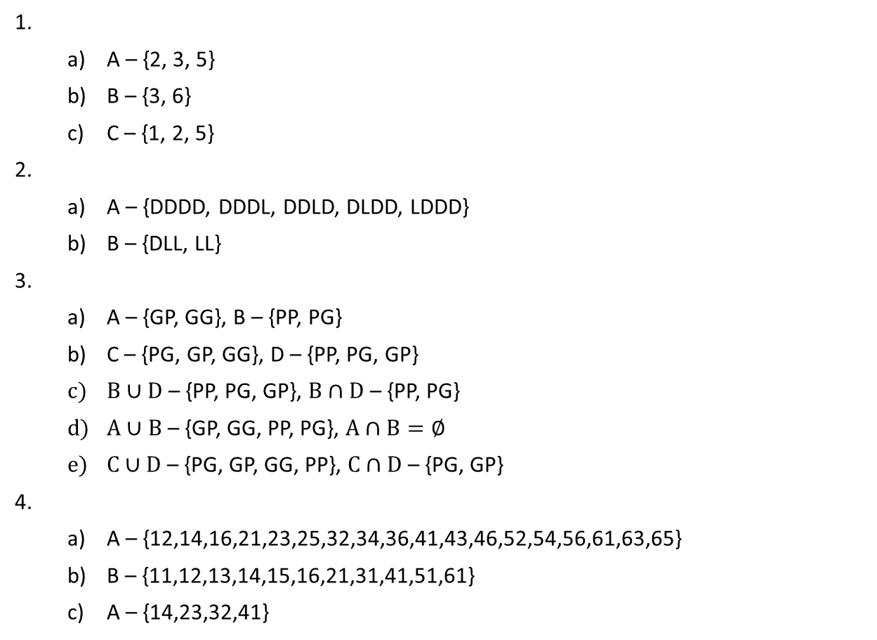
Rješenja
  A – {2, 3, 5}
  B – {3, 6}
  C – {1, 2, 5}
  A – {DDDD, DDDL, DDLD, DLDD, LDDD}
  B – {DLL, LL}
  A – {GP, GG}, B – {PP, PG}
  C – {PG, GP, GG}, D – {PP, PG, GP}
  $B∪D$ – {PP, PG, GP}, $B∩D$ – {PP, PG}
  $A∪B$ – {GP, GG, PP, PG}, $A∩B=∅$
  $C∪D$ – {PG, GP, GG, PP}, $C∩D$ – {PG, GP}
  A – {12,14,16,21,23,25,32,34,36,41,43,46,52,54,56,61,63,65}
  B – {11,12,13,14,15,16,21,31,41,51,61}
  A – {14,23,32,41}

Slide 21
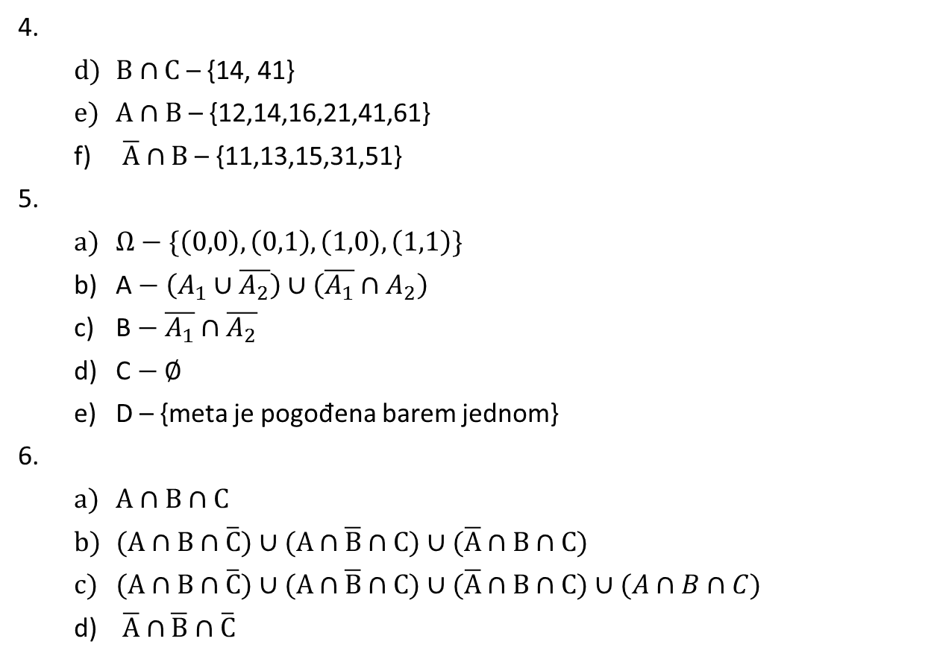
  $B∩C$ – {14, 41}
  $A∩B$ – {12,14,16,21,41,61}
  $\overline{A}∩B$ – {11,13,15,31,51}
  $Ω−\{\left(0,0\right), \left(0,1\right), \left(1,0\right),\left(1,1\right)\}$
  A $− \left(A_{1}∪\overline{A_{2}}\right)∪\left(\overline{A_{1}}∩A_{2}\right)$
  B $− \overline{A_{1}}∩\overline{A_{2}}$
  C $−$ $∅$
  D – {meta je pogođena barem jednom}
  $A∩B∩C$
  $(A∩B∩\overline{C})∪(A∩\overline{B}∩C)∪(\overline{A}∩B∩C)$
  $(A∩B∩\overline{C})∪(A∩\overline{B}∩C)∪(\overline{A}∩B∩C)∪(A∩B∩C)$
  $\overline{A}∩\overline{B}∩\overline{C}$

Slide 22
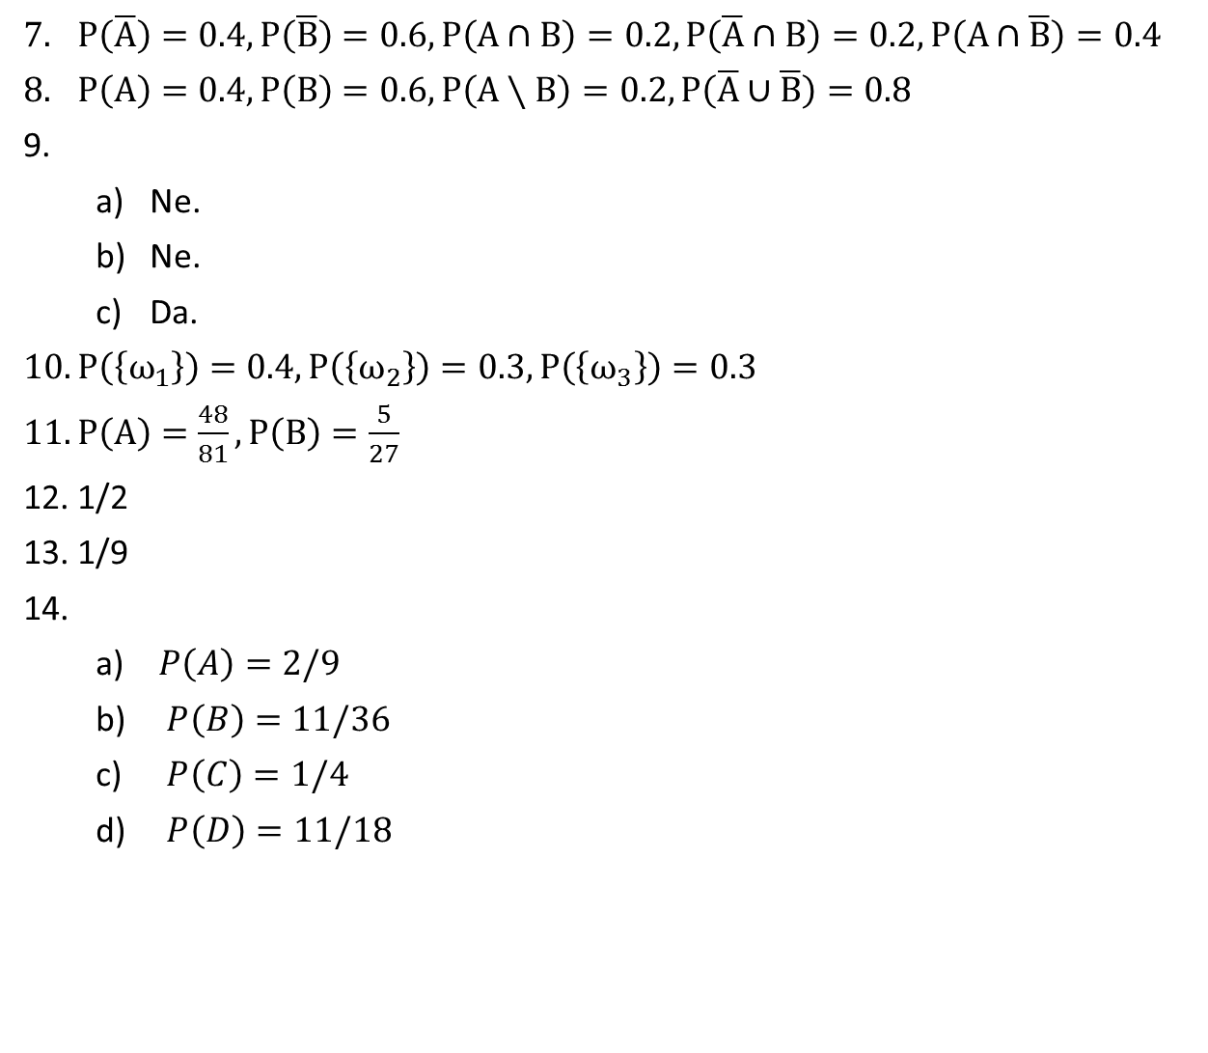
$P\left(\overline{A}\right)=0.4, P\left(\overline{B}\right)=0.6, P\left(A∩B\right)=0.2, P\left(\overline{A}∩B\right)=0.2, P\left(A∩\overline{B}\right)=0.4$
$P\left(A\right)=0.4, P\left(B\right)=0.6, P\left(A∖B\right)=0.2, P\left(\overline{A}∪\overline{B}\right)=0.8$
  Ne.
  Ne.
  Da.
$P\left(\left\{ω_{1}\right\}\right)=0.4,P\left(\left\{ω_{2}\right\}\right)=0.3,P\left(\left\{ω_{3}\right\}\right)=0.3$
$P\left(A\right)=\frac{48}{81},P\left(B\right)=\frac{5}{27}$
1/2
1/9
  $P\left(A\right)=2/9$
  $P\left(B\right)=11/36$
  $P\left(C\right)=1/4$
  $P\left(D\right)=11/18$

Slide 23
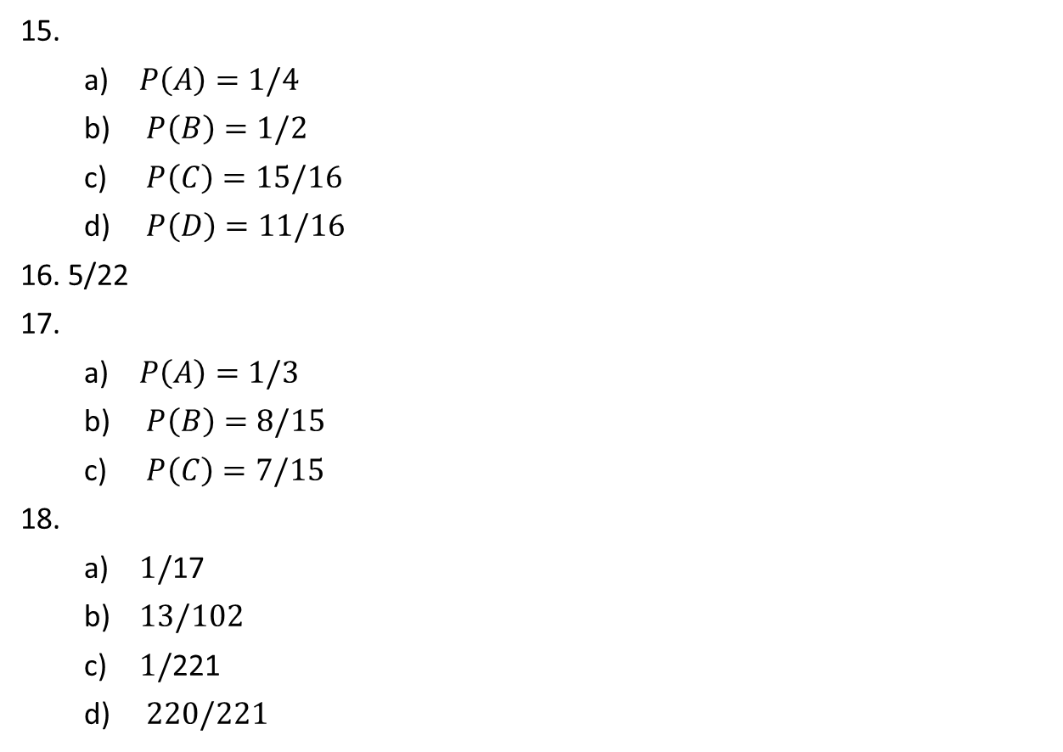
  $P\left(A\right)=1/4$
  $P\left(B\right)=1/2$
  $P\left(C\right)=15/16$
  $P\left(D\right)=11/16$
5/22
  $P\left(A\right)=1/3$
  $P\left(B\right)=8/15$
  $P\left(C\right)=7/15$
  $1/$17
  $13/102$
  $1/$221
  $220/221$

Slide 24
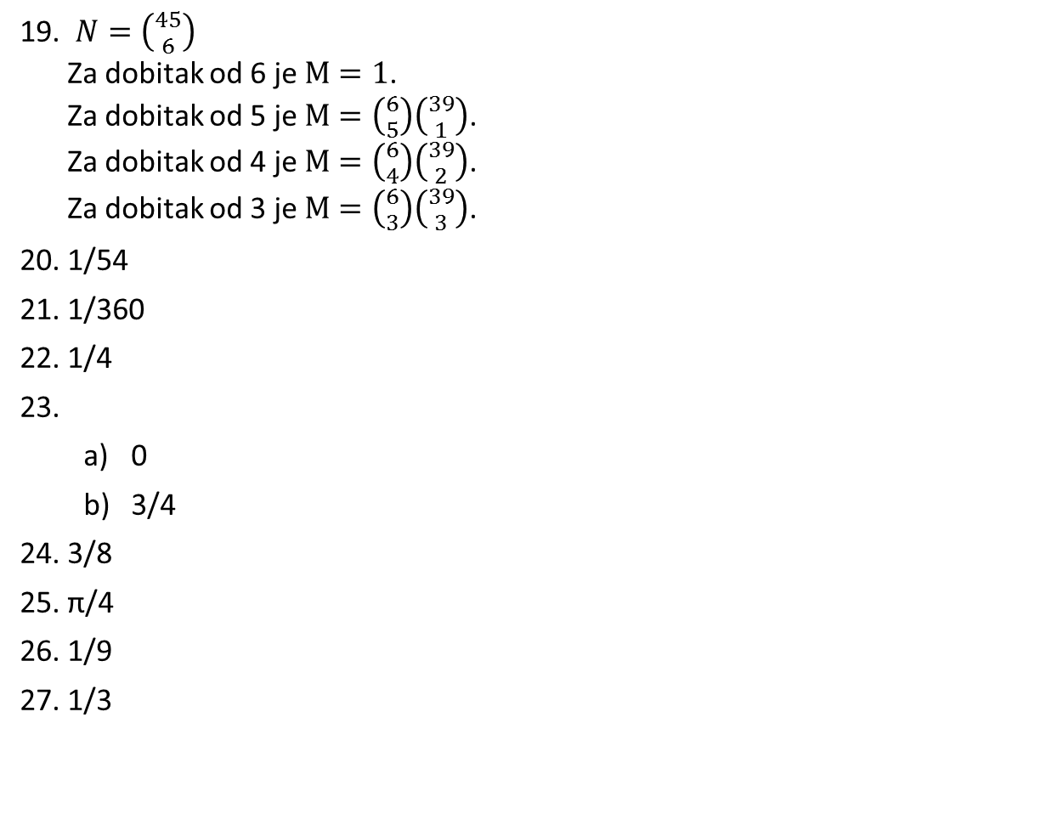
$N=\left({45 \atop 6}\right)$
Za dobitak od 6 je $M=1$.
Za dobitak od 5 je $M=\left({6 \atop 5}\right)\left({39 \atop 1}\right)$.
Za dobitak od 4 je $M=\left({6 \atop 4}\right)\left({39 \atop 2}\right)$.
Za dobitak od 3 je $M=\left({6 \atop 3}\right)\left({39 \atop 3}\right)$.
1/54
1/360
1/4
  0
  3/4
3/8
π/4
1/9
1/3

Slide 25
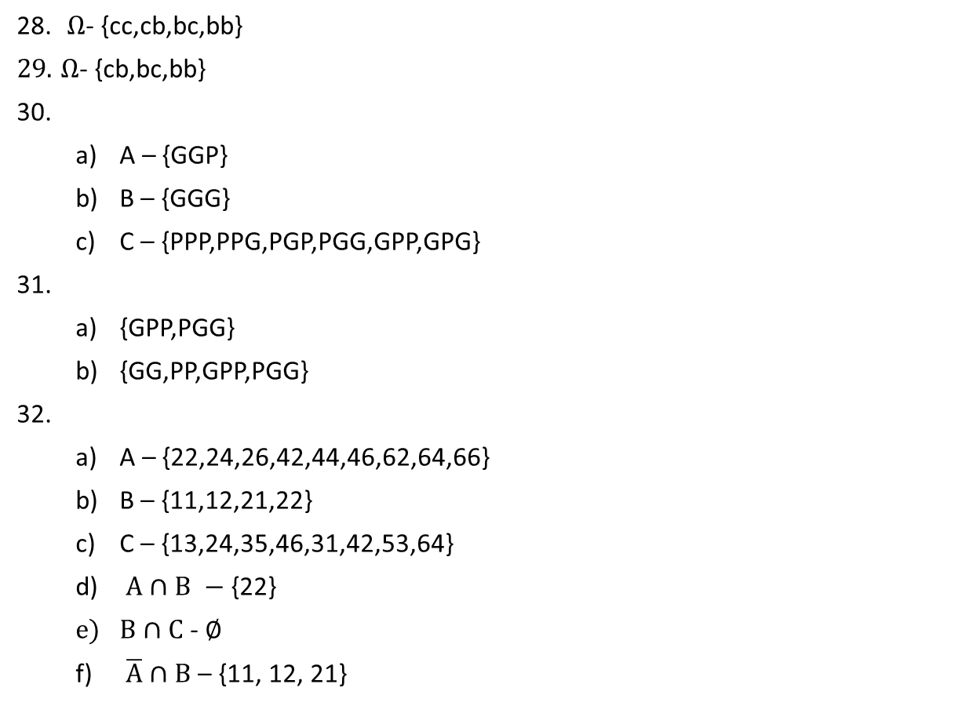
Rješenja zadataka za vježbu
$Ω$- {cc,cb,bc,bb}
$Ω$- {cb,bc,bb}
  A – {GGP}
  B – {GGG}
  C – {PPP,PPG,PGP,PGG,GPP,GPG}
  {GPP,PGG}
  {GG,PP,GPP,PGG}
  A – {22,24,26,42,44,46,62,64,66}
  B – {11,12,21,22}
  C – {13,24,35,46,31,42,53,64}
  $A∩B −$ {22}
  $B∩C$ - $∅$
  $\overline{A}∩B$ – {11, 12, 21}

Slide 26
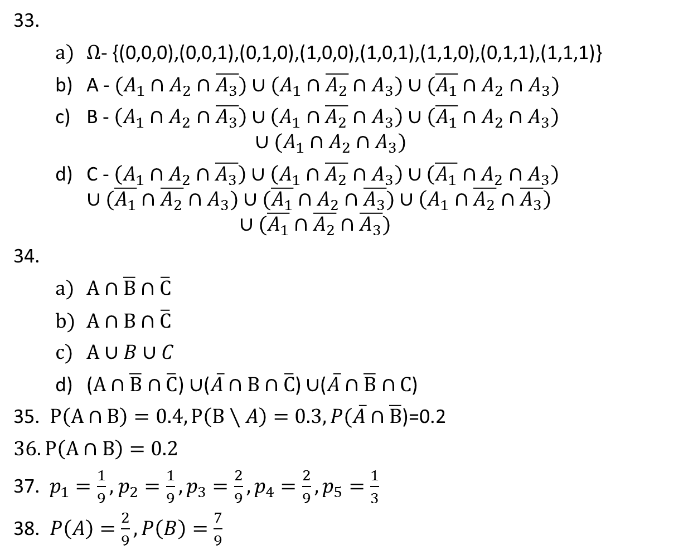
  $Ω$- {(0,0,0),(0,0,1),(0,1,0),(1,0,0),(1,0,1),(1,1,0),(0,1,1),(1,1,1)}
  A - $(A_{1}∩A_{2}∩\overline{A_{3}})∪(A_{1}∩\overline{A_{2}}∩A_{3})∪(\overline{A_{1}}∩A_{2}∩A_{3})$
  B - $\left(A_{1}∩A_{2}∩\overline{A_{3}}\right)∪\left(A_{1}∩\overline{A_{2}}∩A_{3}\right)∪\left(\overline{A_{1}}∩A_{2}∩A_{3}\right)$
  $∪(A_{1}∩A_{2}∩A_{3})$
  C - $\left(A_{1}∩A_{2}∩\overline{A_{3}}\right)∪\left(A_{1}∩\overline{A_{2}}∩A_{3}\right)∪\left(\overline{A_{1}}∩A_{2}∩A_{3}\right)$
  $∪(\overline{A_{1}}∩\overline{A_{2}}∩A_{3})$ $∪(\overline{A_{1}}∩A_{2}∩\overline{A_{3}})$ $∪\left(A_{1}∩\overline{A_{2}}∩\overline{A_{3}}\right)$
  $∪(\overline{A_{1}}∩\overline{A_{2}}∩\overline{A_{3}})$
  $A∩\overline{B}∩\overline{C}$
  $A∩B∩\overline{C}$
  $A∪B∪C$
  ($A∩\overline{B}∩\overline{C}$) $∪$($\overline{A}∩B∩\overline{C}$) $∪$($\overline{A}∩\overline{B}∩C$)
$P\left(A∩B\right)=0.4, P\left(B∖A\right)=0.3, P(\overline{A}∩\overline{B}$)=0.2
$P\left(A∩B\right)=0.2$
$p_{1}=\frac{1}{9},$ $p_{2}=\frac{1}{9},p_{3}=\frac{2}{9},p_{4}=\frac{2}{9},p_{5}=\frac{1}{3}$
$P\left(A\right)=\frac{2}{9}, P\left(B\right)=\frac{7}{9}$

Slide 27
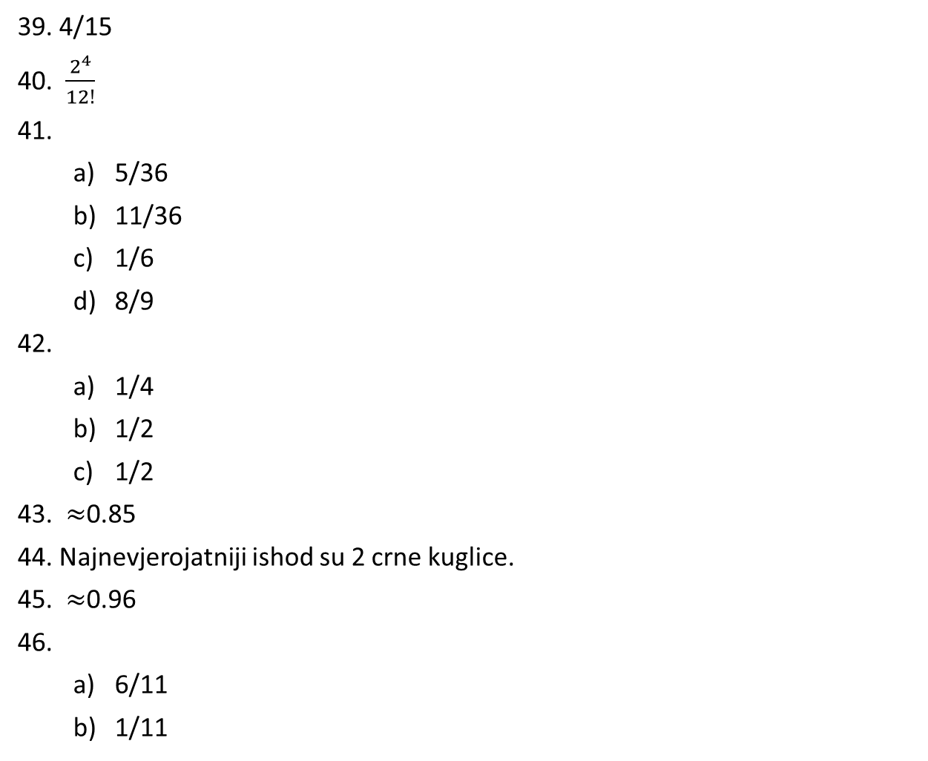
4/15
$\frac{2^{4}}{12!}$
  5/36
  11/36
  1/6
  8/9
  1/4
  1/2
  1/2
$≈$0.85
Najnevjerojatniji ishod su 2 crne kuglice.
$≈$0.96
  6/11
  1/11

Slide 28
10/21
  189/625
  4/144
  2/1875
  3/4
  1/2
3/4
π/100
1/9
1/2

